Slide 1



Estadísticas de Personal
Universidad Nacional (UNA) | Abril 2026

Slide 2
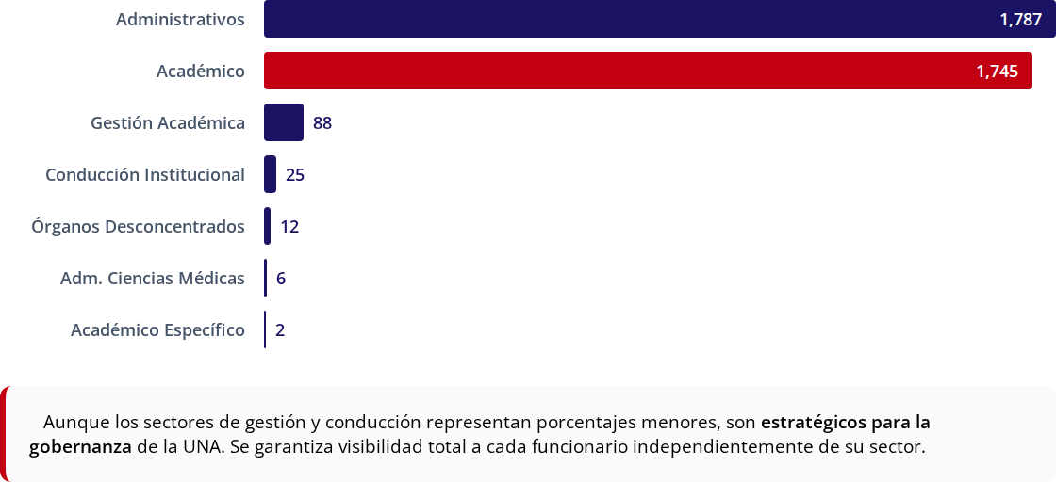
Distribución de Funcionarios por Sector

